Slide 1
KMS TECHNOLOGY
Since 2009

Slide 2





Sản phẩm và dịch vụ của công ty
PHÁT TRIỂN SẢN PHẨM PHẦN MỀM
TƯ VẤN CÁC GIẢI PHÁP CÔNG NGHỆ
Kiểm thử phần mềm (Software Testing)
Triển khai quá trình liên tục (Continous Delivery)
Phát triển ứng dụng trên nền tảng di động (Mobile Development) Triển khai quy trình DevOps (DevOps Consulting)
Cung cấp giải pháp chuyển đổi số, hỗ trợ các công ty tại VN và Châu á với cái DV tư vấn và triển khai HTPM về các lĩnh vực như:
Quản lý chuỗi cung ứng
Phân tích dữ liệu doanh nghiệp
Quản lý chất lượng phần mềm
Quản lý kho vận
Khởi nghiệp & đầu tư

Slide 3
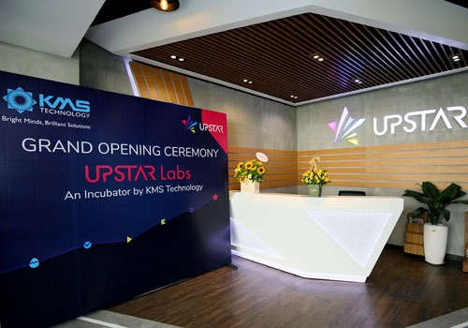



Sản phẩm kiểm thử phát triển nổi bật tại Mỹ được thực hiện bởi 5 nhân viên của KMS
Dự án Upstar Labs của KMS khai trương văn phòng mới

Slide 4







NHỮNG HOẠT ĐỘNG GẦN ĐÂY CỦA KSM TECHNOLOGY
Quan hệ đối tác với Passerelles numiques Việt Nam hỗ trợ sinh viên Việt Nam kém may mắn phát triển kỹ năng nghề nghiệp một cách bền vững.
2018
Mở trung tâm phát triển phần mềm mới tại thành phố Đà Nẵng vào tháng 12, tập trung vào việc mang đến cơ hội việc làm, đóng góp cho sự phát triển của cộng đồng CNTT ở miền Trung.
2019
Quyên góp nhu yếu phẩm cho những người nghèo ở chùa và mái ấm, tài trợ máy tính cho các trường trung học ở vùng sâu vùng xa, tư vấn và hỗ trợ học sinh khuyết tật, và phát triển một danh mục điện tử – một công cụ học tập trực tuyến hỗ trợ và ghi lại đánh giá đào tạo cho các bác sĩ trong suốt sự nghiệp của họ cho Newborns Vietnam.
2020

Slide 5




NHỮNG THÀNH TỰU – TẠI SAO CÔNG TY TRỞ NÊN LỚN MẠNH NHƯ VẬY?
9 năm liền nhận Danh hiệu Sao Khuê cho hạng mục “Dịch vụ gia công xuất khẩu phần mềm xuất sắc” và liên tiếp nằm trong danh sách 50 Doanh Nghiệp CNTT hàng đầu Việt Nam
Liên tiếp 2 năm liền 2015 và 2016, KMS Technology có mặt trong danh sách 100 nơi đáng làm việc nhất Việt Nam, bình chọn dựa trên những tiêu chí lương, thưởng, phúc lợi; cơ hội phát triển; đội ngũ lãnh đạo; văn hóa và giá trị; chất lượng công việc và cuộc sống; danh tiếng công ty
Giải Thưởng TOP ICT Việt Nam 2018 do Hội tin học TP. Hồ Chí Minh tổ chức; Gia nhập thị trường Đà Nẵng, KMS Technology là thành viên chính thức của Hiệp Hội Doanh Nghiệp phần mềm Đà Nẵng (DSA) từ tháng 12/2019.

Slide 6


LÝ DO CÔNG TY PHÁT TRIỂN LỚN MẠNH
Mối quan tâm và đầu tư đặc biệt vào đội ngũ của mình, đặc biệt là các nhân tài công nghệ thông tin.
Đặt ra những con đường phát triển sự nghiệp cụ thể cho nhân viên
của mình.
KMS Technology khuyến khích nhân viên tham gia các hoạt động ngoại khóa trên tinh thần vui vẻ và sẻ chia.
Cam kết phát triển công ty dựa hoàn toàn vào việc mang lại thành công cho nhân viên và khách hàng và sự chính trực trong thực hiện cam kết của mình.

Slide 7

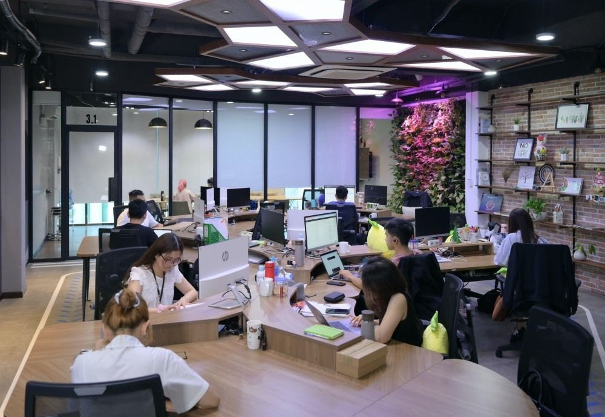


MÔI TRƯỜNG LÀM VIỆC CỦA KMS TECHNOLOGY
Cởi mở, năng động, chuyên nghiệp và tạo tâm lý thoải mái nhất cho mỗi nhân viên của mình.
Đầy đủ trang thiết bị cần thiết phục vụ công việc theo tiêu chuẩn toàn cầu.
Chú trọng xây dựng văn hóa doanh nghiệp hài hòa với các hoạt động đào tạo, phát triển con người, sinh hoạt nội bộ và tham gia cộng đồng sôi nổi.

Slide 8

TẠI SAO KMS TECHNOLOGY LÀ CÔNG TY YÊU THÍCH?
Được chú trọng phát triển, nâng cao nghiệp vụ bản thân.
Được trải nghiệm đa dạng công nghệ khác nhau, luôn được update những công nghệ mới.
Môi trường làm việc lành mạnh, phúc lợi đa dạng, lương hấp dẫn.
Luôn làm việc theo tinh thần san sẻ, quan tâm, giúp đỡ, minh mạch, công bằng và chính trực.
Cơ hội phát triển bản thân cao.

